Slide 1









স্বাগতম

Slide 2

এ,কে,এম,আই,খায়রুল আলম
সিনিয়র সহকারি শিক্ষক
নিউ মডেল বহুমূখী উচ্চ বিদ্যালয়
শুক্রাবাদ, মোহাম্মদপুর, ঢাকা - 1207
দশম শ্রেণি * পদার্থবিজ্ঞান
ত্রয়োদশ অধ্যায়*আধুবিক পদার্থবিজ্ঞান ও ইলেকট্রনিক্স

Slide 3


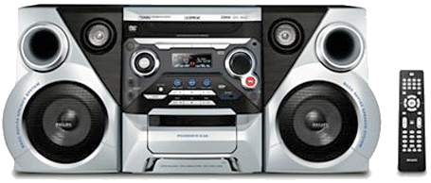


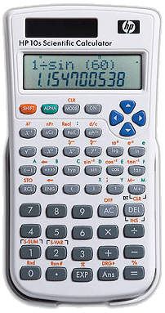
আজকের পাঠ অর্ধপরিবাহী (Semiconductor)

Slide 4
শিখন
ফল
অর্ধপরিবাহী কী তা বলতে পারবে।
p-টাইপ ও n-টাইপ অর্ধপরিবাহী কী তা বলতে পারবে।
ডোপায়ন কী তা ব্যাখ্যা করতে পারবে।
p-n জংশন ডায়োড কী তা বলতে পারবে।

Slide 5


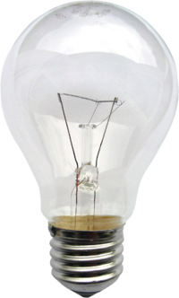

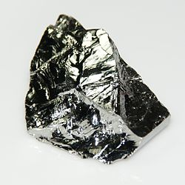
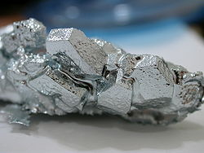
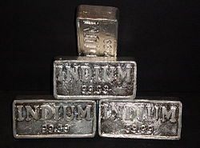

সিলিকন দণ্ড
এর রোধ খুব বেশি(10⁻⁴ ~ Ωm) অর্থাৎ এখানে মুক্ত ইলেকট্রন নেই।
পদার্থটি ঊত্তপ্ত অবস্থায় বিদ্যুৎ পরিবহন করছে , কারণ রোধ কমেছে।
এই পদার্থটি অর্ধপরিবাহী(Semiconductor)
এরুপ কয়েকটি অর্ধপরিবাহী(Semiconductor)
পদার্থটি স্বাভাবিক অবস্থায় বিদ্যুৎ পরিবহন করছে না।
জার্মেনিয়াম
গ্যালিয়াম
ইনডিয়াম

Slide 6
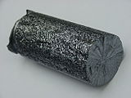
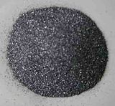

সিলিকন রড
সিলিকন পাউডার
সিলিকনের(Si) পারমানবিক সংখ্যা 14
সর্ববহিঃস্থ কক্ষপথে ইলেকট্রন 4 টি
Si
ইলেকট্রন
নিউক্লিয়াস

Slide 7
Si
Si
Si
Si
Si
Si
Si
Si
Si
Si
অনুতে প্রতিটি সিলিকন পরমানু চারটি পরমানু দ্বারা পরিবেষ্টিত
সিলিকন অনুতে মূক্ত ইলেকট্রন থাকে না
ইলেকট্রন
তাই রোধ খুব বেশি (10⁻⁴ ~ Ωm)ফলে বিদ্যুৎ অপরিবাহী
নিউক্লিয়াস

Slide 8

p-টাইপ অর্ধপরিবাহী (p-type Semiconductor)
এরুপ খাদ যোগ করাই হচ্ছে ডোপায়ন
Si
Al এর পারমানবিক সংখ্যা13
Si
Si
Al
সর্ববহিঃস্থ কক্ষপথে ইলেকট্রন 3 টি
Al
Si
Si
ধনাত্মক হোল
গ্রাহক পরমানু
Si
Si
Si
মুক্ত হোলের সংখ্যা বেশি হলেও কেলাসটির নিট আধান শূন্য
ইলেকট্রন
নিউক্লিয়াস
ধনাত্মক হোল

Slide 9
n-টাইপ অর্ধপরিবাহী (n-type Semiconductor)
Sb এর পারমানবিক সংখ্যা 51
Si
Si
Si
Sb
ইলেকট্রন
সর্ববহিঃস্থ কক্ষপথে ইলেকট্রন 5 টি
Sb
Si
Si
দাতা পরমানু
Si
Si
Si
মুক্ত ইলেকট্রনের সংখ্যা বেশি হলেও কেলাসটির নিট আধান শূন্য
ইলেকট্রন
নিউক্লিয়াস

Slide 10
p - n জংশন ডায়োড (p-n junction diode)
p-টাইপ অর্ধপরিবাহী
n-টাইপ অর্ধপরিবাহী
+
+
+
+
সম্মুখী ঝোঁক
(forward bias)
এই অবস্থায় বিদ্যুৎ পরিবহন করবে না।
(+)
(-)
একমুখী প্রবাহের কারণে এটি রেকটিফায়ার হিসেবে কাজ করে।
ইলেকট্রনের একমুখী প্রবাহের জন্য সম্মুখী বিদ্যুৎ প্রবাহ চলছে।

Slide 11
p-টাইপ অর্ধপরিবাহী
n-টাইপ অর্ধপরিবাহী
বিমুখী ঝোঁক
(reverse bias)
(-)
(+)
এই অবস্থায় বিদ্যুৎ পরিবহন করবে না।

Slide 12
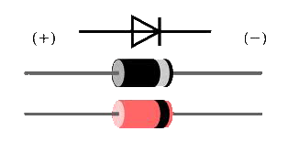

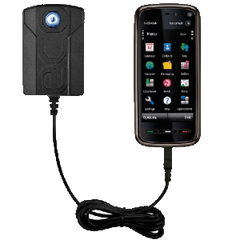
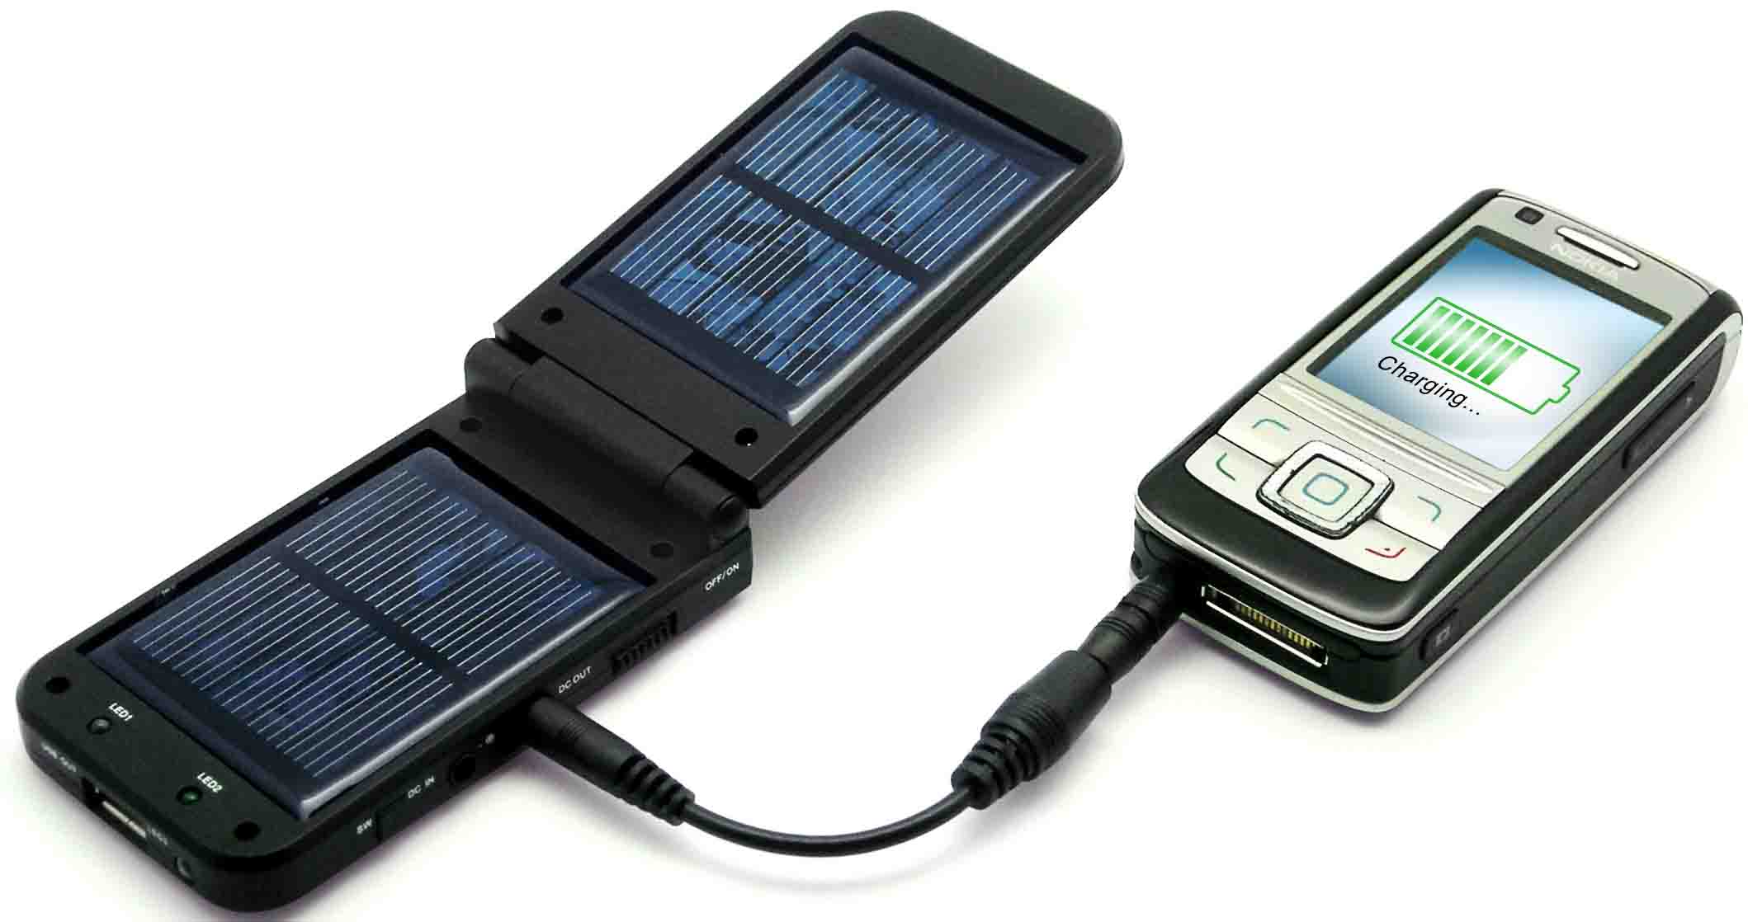
220 V
5 V

Slide 13
দলীয় কাজ
P
n
P
n
A
B
A
B
(+)
(-)
চিত্র - ক
চিত্র - খ
(-)
(+)
উপরের চিত্রদ্বয়ের আলোকে নিচের প্রশ্নের উত্তর দাও।
চিত্র-ক ও খ এ AB অংশের ভিন্ন ভিন্ন প্রশস্ততার কারণ – ব্যাখ্যা কর।

Slide 14
দলীয় কাজের সম্ভাব্য উত্তর
চিত্র–ক এ p-টাইপ এর সাথে অ্যানোড এবং n-টাইপের সাথে ক্যাথোড যুক্ত করা হয়েছে।
এতে ধনাত্মক হোল ক্যাথোড কতৃক এবং ইলেকট্রন অ্যানোড কতৃক আকৃষ্ট হয়।
তাতে সম্মুখী ঝোঁকের কারণে এই অঞ্চলটির প্রশস্ততা কম।
চিত্র–খ এ p-টাইপ এর সাথে ক্যাথোড এবং n-টাইপের সাথে অ্যানোড যুক্ত করা হয়েছে।
এতে ধনাত্মক হোল ক্যাথোড কতৃক এবং ইলেকট্রন অ্যানোড কতৃক আকৃষ্ট হয়।
ফলে বিমুখী ঝোঁকের দরুন এই অঞ্চলটির প্রশস্ততা বেশি।

Slide 15
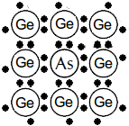
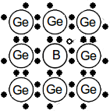
মূল্যায়ন
ডোপিত মৌলের শেষ খোলকে কতটি ইলেকট্রন?
অতিরিক্ত
ইলেকট্রন
৫ টি ইলেকট্রন।
এটি কি ধরনের অর্ধপরিবাহী?
এটি n-টাইপ অর্ধপরিবাহী।
ডোপিত মৌলের শেষ খোলকে কতটি ইলেকট্রন?
হোল
৩ টি ইলেকট্রন।
এটি কি ধরনের অর্ধপরিবাহী?
এটি p-টাইপ অর্ধপরিবাহী।

Slide 16
বাড়ির কাজ
আমাদের দৈনন্দিন জীবনে p-n জংশন ডায়োডের প্রয়োজনীয়তা ও গুরুত্ব ব্যাখ্যা কর।

Slide 17


